Slide 1
리셀 시장에서 미디어 채널은 가격을 선행하는가?
스니커즈 · 트레이딩 카드 · 레고 — 다중 자산 Granger 인과 분석 및 XGBoost 검증
2022.01 – 2025.12 | 48개월 × 15개 아이템 × 5개 미디어 채널
1 / 19

Slide 2
목차
발표 흐름 한눈에 보기 — 19매 슬라이드를 6개 섹션으로 구성
01
연구 배경과 질문
선행 연구의 공백 · 연구 문제(RQ1–RQ3) · 연구 대상(15개 아이템) · 5개 미디어 채널
02
분석 설계
ADF 정상성 검정 · Granger 인과 분석 설계 · XGBoost 모델 A/B/C 설계
03
RQ1 & RQ2 · Granger 인과 검정 결과
자산×채널 15회 검정 (Benjamini-Hochberg 보정) · 자산별 유의 채널 구성 비교
04
RQ3 · 예측 성능과 SHAP·DM 검정
모델 A/B/C 성능 비교 · SHAP 채널 기여도 분석 · Diebold-Mariano 검정
05
충격반응함수 (IRF) 분석과 연구 제한점
충격반응함수(IRF) 분석 · 데이터·방법론 한계
06
결론과 시사점
연구 문제별 결론 · 학술적·실무적 기여 · 참고 문헌

Slide 3
목차
연구 배경과 질문
01 연구 배경과 질문

Slide 4
선행 연구의 공백
세 연구 흐름이 각자 발전해 왔지만, 그 교점 — '리셀 시장 × 다채널 × 선행성 비교' — 은 아직 다루지 않았다
미디어 채널 -> 주식 가격 선행성
리셀 상품 가격 예측
멀티채널 예측 방법론
Tetlock (2007) Journal of Finance WSJ 뉴스 비관론 지수 -> S&P 500 수익률 뉴스 감성이 단기 주가를 예측함을 실증 Da, Engelberg & Gao (2011) J. Finance Google 검색량(SVI) -> 개별 주가 Granger 인과 검정으로 선행성 공식 확인 검색량 급증 -> 미래 주가 상승 선행
Campello et al. (2021) Procedia CS StockX 스니커즈 + 출시 정보로 예측 RF·XGBoost 적용 -> 소셜 미디어 변수 추가 필요성을 제안에 그침 Dobrynskaya & Kishilova (2023) 레고 세트 한정판 가격 상승 메커니즘 대체 자산으로서 레고의 특성 규명
Bollen et al. (2011) J. Comp. Sci. Twitter 감성 6차원 -> DJIA 지수 Granger + SVM 검증 Twitter가 주가를 이틀 선행함 Zhang et al. (2018) Knowledge-Based Sys. 뉴스 이벤트 + 감성 + 가격 정량 결합 멀티소스 ML로 주가 방향 예측
한계: 전통 금융 자산(주식)에만 적용.
한계: 미디어 채널 신호 미포함. 단일 자산 클래스만 분석.
한계: 주식 단일 자산. 자산 간 채널 구성 비교 없음. Granger 검정 미적용.
본 연구 : 스니커즈 · 카드 · 레고 3개 리셀 자산에 걸쳐 5개 미디어 채널 x Granger 인과 검정 x SHAP + DM 검증
-> 세 흐름의 교점을 분석
2 / 19

Slide 5
연구 문제 (RQ 1 - 3)
시간적 선행성 -> 채널 이질성 -> 예측 간결성 — 세 단계로 리셀 시장 미디어 효과를 해부한다
RQ | 핵심 질문 | 사용한 검정 | 측정 지표 | 귀무가설
RQ1 | 5개 미디어 채널 중 어떤 채널이 리셀 가격을 선행하는가? | Granger 인과 검정 -> 3자산 x 5채널 = 15회 | F 통계량 원본 p값 | H0: 채널이 가격을 선행하지 않는다 -> 기각 시 선행성 확인
RQ2 | 유의한 선행 채널의 구성이 자산마다 다른가? | RQ1에서 자산별로 유의했던 채널 집합을 직접 비교 | 유의 채널 집합의 자산 간 일치 여부 | H0: 모든 자산에서 같은 채널이 선행 -> 기각 시 자산별 채널 특이성
RQ3 | Granger 기반 선별 채널 모델이 전채널 모델과 동등한가? | XGBoost 이진 분류 Model A (전채널) vs Model B (선별) Diebold-Mariano 검정 | AUC-ROC Delta AUC DM p값 | H0: 예측 정확도 동일 -> 기각 실패 시 간결성 확인 (적은 채널로 같은 성능)
3 / 19

Slide 6
목차
연구 배경과 질문
02 분석설계

Slide 7
연구 대상: 15개 리셀 아이템 (2022.01 - 2025.12, N = 48개월/아이템)
스니커즈(StockX US Sz10 평균가) · 트레이딩 카드(PriceCharting PSA 10) · 레고(BrickRanker 새 봉인)
아이템 ID | 아이템 명 | 자산 | 출처 | 가격 지표 | 커버리지
sneakers_jordan1 | Jordan 1 Retro High OG Bordeaux | 스니커즈 | StockX | US Sz10 평균가 | 48/48
sneakers_panda | Nike Dunk Low Panda | 스니커즈 | StockX | US Sz10 평균가 | 48/48
sneakers_yeezy | Yeezy 350 V2 Zebra | 스니커즈 | StockX | US Sz10 평균가 | 48/48 *
sneakers_travis | Travis Scott Jordan 1 | 스니커즈 | StockX | US Sz10 평균가 | 48/48
sneakers_nb550 | New Balance 550 White Green | 스니커즈 | StockX | US Sz10 평균가 | 48/48
cards_charizard1 | Charizard VMAX Shining Fates SV107 | 카드 | PriceCharting | PSA 10 가격 | 48/48
cards_umbreon | Umbreon VMAX Alt Art | 카드 | PriceCharting | PSA 10 가격 | 48/48
cards_rayquaza | Rayquaza VMAX Alt Art | 카드 | PriceCharting | PSA 10 가격 | 48/48
cards_pikachu | Pikachu VMAX | 카드 | PriceCharting | PSA 10 가격 | 48/48
cards_charizard2 | Charizard GX Hidden Fates | 카드 | PriceCharting | PSA 10 가격 | 48/48
lego_falcon | Millennium Falcon 75192 | 레고 | BrickRanker | 새 봉인 가격 | 48/48
lego_hogwarts | Hogwarts Castle 71043 | 레고 | BrickRanker | 새 봉인 가격 | 48/48
lego_titanic | Titanic 10294 | 레고 | BrickRanker | 새 봉인 가격 | 48/48
lego_porsche | Porsche 911 42096 | 레고 | BrickRanker | 새 봉인 가격 | 48/48 +
lego_bugatti | Bugatti Chiron 42083 | 레고 | BrickRanker | 새 봉인 가격 | 48/48 +
* Yeezy: StockX 샘플링 아티팩트로 4개월 결측 -> 선형보간 처리 + Porsche(21/48)·Bugatti(25/48): Google Trends 0주 비율 높음 — 제한점으로 명시
4 / 19

Slide 8
5개 미디어 채널 (CH1 - CH5)
각 채널은 소비자·미디어 행동의 다른 측면을 포착 — Granger 투입 전 반드시 변환 적용
ID | 채널명 | 원본 데이터 출처 | 변환 방식 | 스케일 | 개념적 프록시
CH1 | Google Trends | pytrends API (월평균, geo='') | 직접 사용 (변환 없음) | 0 - 100 | 소비자 검색 관심도 제품 인지도 대리 지표
CH2 | 뉴스 보도량 | GDELT timelinevolnorm (일별 수집 -> 월평균) | 아이템 내 최댓값으로 0-1 정규화 | 0 - 1 | 미디어 노출 강도 언론 보도 빈도
CH3 | 뉴스 감성 | GDELT timelinetone (일별 수집 -> 월평균) | /10 정규화 -> -1~+1 | -1 ~ +1 | 미디어 논조·감성 긍정/부정 여론
CH4 | 유튜브 조회수 | YouTube Data API v3 (resell+review 키워드, 월별) | log1p 변환 -> 아이템 내 z-score | z-score | 정보 탐색 의도 리뷰·리셀 관심도
CH5 | 유튜브 댓글 감성 | FinBERT (금융 특화 BERT) 상위 15 영상 x 30댓글 | P(pos) - P(neg) 월평균 | -1 ~ +1 | 소매 투자자 감성 커뮤니티 온도
제한점 | CH3: GDELT tone은 자동 추출 방식 (FinBERT 대비 도메인 특화도 낮음) | CH4: 'resell+review' 키워드 필터로 일반 hype 과소 계상 가능 | 두 항목 모두 논문 §5.3 명시
5 / 19

Slide 9
분석 전처리: ADF 단위근 검정으로 정상성 확보
Granger 검정 투입 전 모든 시계열이 '정상(stationary)' 이어야 함 — 비정상 시계열 사용 시 허구 인과 위험
자산 | 시계열 | ADF p값 | 정상? | 조치
스니커즈 | mean_price | 0.232 | 비정상 | 차분 (p=0.000)
스니커즈 | score_ch1 | 0.926 | 비정상 | 차분 (p=0.120) *
스니커즈 | score_ch2 | 0.000 | 정상 | —
스니커즈 | score_ch3 | 0.007 | 정상 | —
스니커즈 | score_ch4 | 0.002 | 정상 | —
스니커즈 | score_ch5 | 0.000 | 정상 | —
카드 | mean_price | 0.267 | 비정상 | 차분 (p=0.007)
카드 | score_ch1 | 0.216 | 비정상 | 차분 (p=0.000)
카드 | score_ch2 | 0.000 | 정상 | —
카드 | score_ch3 | 0.364 | 비정상 | 차분 (p=0.000)
카드 | score_ch4 | 0.305 | 비정상 | 차분 (p=0.000)
카드 | score_ch5 | 0.002 | 정상 | —
레고 | mean_price | 0.113 | 비정상 | 차분 (p=0.000)
레고 | score_ch1 | 0.693 | 비정상 | 차분 (p=0.000)
레고 | score_ch2 | 0.000 | 정상 | —
레고 | score_ch3 | 0.000 | 정상 | —
레고 | score_ch4 | 0.000 | 정상 | —
레고 | score_ch5 | 0.035 | 정상 | —
왜 정상성 검정이 필요한가?
Granger 검정의 전제 조건: 시계열이 정상(I(0))이어야 통계 검정이 유효함 -> 비정상 시계열 사용 시 허구 상관(spurious correlation) 위험 검정 기준 (ADF 단위근 검정): p < 0.05 -> 정상 (그대로 사용) p >= 0.05 -> 비정상 -> 1차 차분 후 재검정 최종 결과: 정상 I(0) 9개 / 차분 후 I(1) 9개 예외: 스니커즈 CH1 (차분 후도 p=0.120, 경계)
6 / 19

Slide 10
목차
연구 배경과 질문
03 RQ1 & RQ2 · Granger 인과 검정 결과

Slide 11
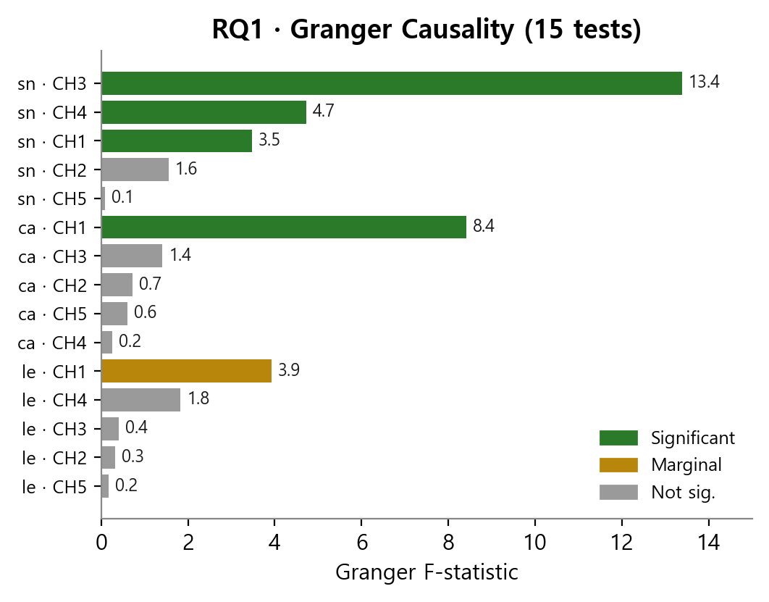
RQ1 & RQ2: Granger 인과 검정 — 전체 15회 결과
이변량 VAR | 래그 수 AIC로 선택(1-4) | Benjamini-Hochberg FDR 보정 적용 (q=0.05, m=15)
자산 | 채널 | 래그 | F값 | 원본 p | BH p | 최종 판정
스니커즈 | CH3 뉴스감성 | 1 | 13.385 | 0.001 | 0.011 | 유의
카드 | CH1 Google | 1 | 8.417 | 0.006 | 0.044 | 유의
스니커즈 | CH4 유튜브뷰 | 1 | 4.729 | 0.035 | 0.153 | 유의
스니커즈 | CH1 Google | 2 | 3.473 | 0.041 | 0.153 | 유의
레고 | CH1 Google | 1 | 3.922 | 0.054 | 0.162 | 경계 p<0.10
스니커즈 | CH2 뉴스량 | 1 | 1.551 | 0.220 | — | 비유의
스니커즈 | CH5 YT감성 | 1 | 0.091 | 0.764 | — | 비유의
카드 | CH2 뉴스량 | 1 | 0.728 | 0.398 | — | 비유의
카드 | CH3 뉴스감성 | 1 | 1.409 | 0.242 | — | 비유의
카드 | CH4 유튜브뷰 | 1 | 0.247 | 0.622 | — | 비유의
카드 | CH5 YT감성 | 1 | 0.614 | 0.438 | — | 비유의
레고 | CH2 뉴스량 | 1 | 0.318 | 0.576 | — | 비유의
레고 | CH3 뉴스감성 | 1 | 0.401 | 0.530 | — | 비유의
레고 | CH4 유튜브뷰 | 1 | 1.833 | 0.183 | — | 비유의
레고 | CH5 YT감성 | 1 | 0.173 | 0.680 | — | 비유의
결론 RQ1·RQ2 | 스니커즈 3개, 카드 1개 그랜저 유의→ 미디어의 가격 선행성 부분 지지(RQ1) → 채널 구성의 자산별 이질성 확인(RQ2)
7 / 19

Slide 12
목차
연구 배경과 질문
04 RQ3 · 예측 성능과 SHAP·DM 검정

Slide 13
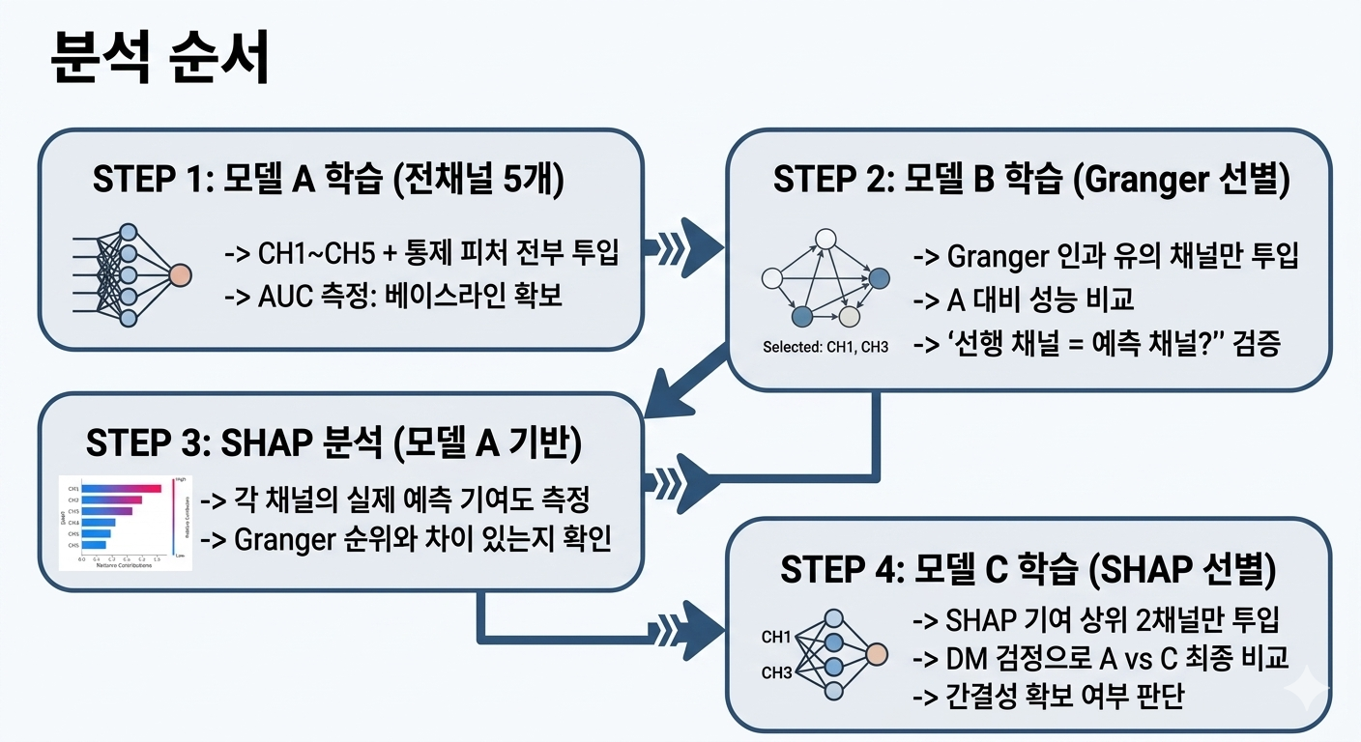
RQ3: XGBoost 모델 설계 — 모델 A vs 모델 B vs 모델
전채널(모델A) -> SHAP으로 채널 기여도 분석 -> 상위 채널만 선별(모델B) -> DM 검정으로 성능 비교
구성 요소 | 모델 A (전채널) | 모델 B (Granger 선별) | 모델 C (SHAP 선별)
투입 채널 | 통제 피처 + CH1~CH5 전부 (5채널) | 통제 피처 + Granger 유의 채널만 | 통제 피처 + SHAP 상위 2채널만
자산별 선별 채널 | 모두 동일 (5채널 전부) | 스니커즈: CH3 카드: CH1 레고: (없음) | 스니커즈: CH1+CH5 카드: CH4+CH1 레고: CH5+CH4
통제 피처 | price_vs_ma3 price_chg_lag1~lag3 | 동일 | 동일
교차검증 | TimeSeriesSplit (n_splits=5) | 동일 | 동일
비교 방식 | 기준 모델 (베이스라인) | A 대비 AUC 직접 비교 | A 대비 Diebold-Mariano 검정
9 / 19

Slide 14
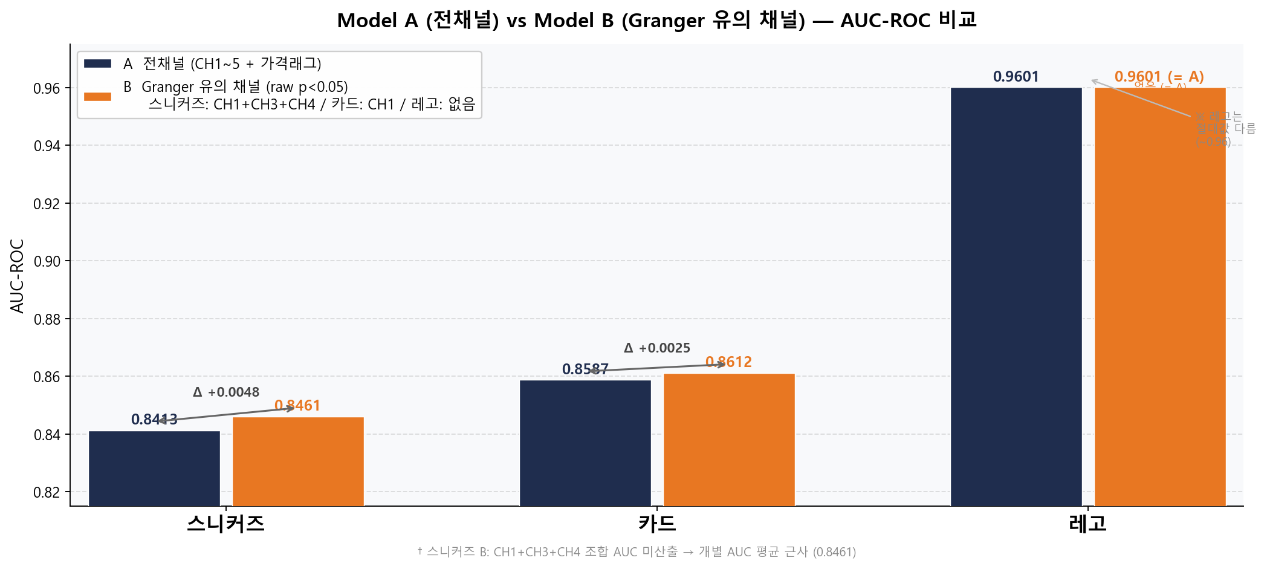
모델 A & B 결과
모델 A(전채널) vs 모델 B(Granger 선별 채널) AUC 비교 -> SHAP으로 실제 예측 기여 채널 파악 -> 모델 C 설계 근거
 | 스니커즈 | 카드 | 레고
모델 A AUC (전채널 5개) | 0.841 | 0.859 | 0.960
모델 B AUC (Granger 선별) | 0.836 | 0.855 | 0.960
ΔAUC (B−A) | −0.005 | −0.004 | 0.000
모델 A vs 모델 B AUC 비교
결론: Model B가 Model A보다 우수하다는 결론(RQ3)은 성립하지 않음. 사실상 두 모델에 3개의 자산이 차이가 없다는 것을 확인할 수 있었음.
10 / 19

Slide 15
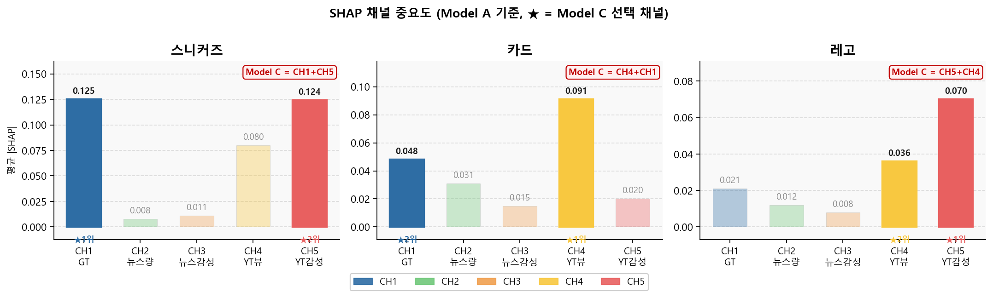
SHAP이 밝힌 것
모델 A(전채널) vs 모델 B(Granger 선별 채널) AUC 비교 -> SHAP으로 실제 예측 기여 채널 파악 -> 모델 C 설계 근거
SHAP 분석 — 실제 예측 기여 채널 (모델 A 기반)
스니커즈
카드
레고
SHAP 1위: CH1 Google SHAP 2위: CH5 YT감성 SHAP 3위: CH4 유튜브 뷰
주목: CH3 뉴스감성은 Granger 1위지만 SHAP에서는 4위 (0.011) → 선행성과 예측 기여도가 다름
SHAP 1위: CH4 유튜브 뷰 SHAP 2위: CH1 Google SHAP 3위: CH2 뉴스량 CH1이 Granger 1위 & SHAP 2위 → 두 검정 일관성 확인 → CH4가 예측엔 더 강한 기여
SHAP 1위: CH5 YT감성 SHAP 2위: CH4 유튜브 뷰 SHAP 3위: CH1 Google Granger 유의 채널 없었지만 SHAP에서는 CH4, CH5 기여 → 선행성은 없으나 동시적 연관성 존재
주. 자산별 채널 평균 |SHAP| 막대 그래프. 높을수록 XGBoost 예측에 실제로 기여한 채널. 스니커즈는 CH1·CH5, 카드는 CH4·CH1, 레고는 CH5·CH4가 상위권 -> Model C 채널 선택 근거.
11 / 19

Slide 16
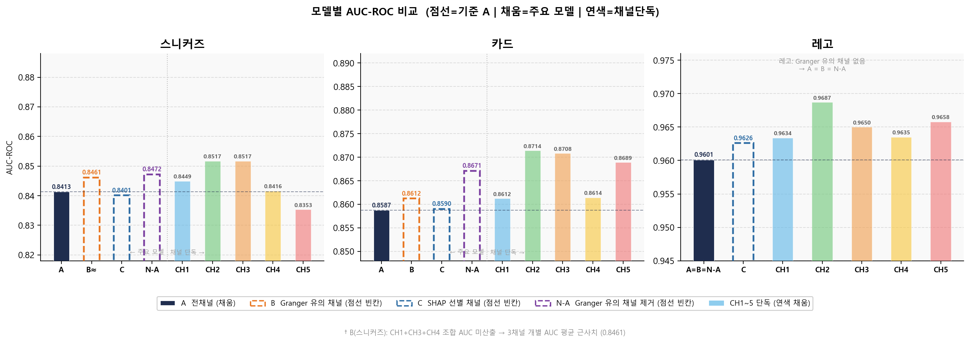
RQ3 전체 모델 성능 비교 — A / B / C / N-A / 채널단독 (CH1~CH5)
A=전채널 | B=Granger 유의 채널(raw p<0.05: 스니커즈 CH1+CH3+CH4, 카드 CH1) | C=SHAP 상위 채널 | N-A=Granger 유의 채널 제거 | 레고: B=N-A=A
결론: 세 자산 모두 모델 간 AUC-ROC 차이는 최대 0.01 내외로, 채널 수를 줄여도 예측 성능이 실질적으로 유지됨을 확인.
12 / 19

Slide 17
RQ3 전체 모델 성능 비교 — A / B / C / N-A / 채널단독 (CH1~CH5)
A=전채널 | B=Granger 유의 채널(raw p<0.05: 스니커즈 CH1+CH3+CH4, 카드 CH1) | C=SHAP 상위 채널 | N-A=Granger 유의 채널 제거 | 레고: B=N-A=A
모델 (구성 채널) | 스니커즈 AUC (vs A) | 카드 AUC (vs A) | 레고 AUC (vs A)
A 전채널 CH1~5 + 가격래그 | 0.8413 (기준) | 0.8587 (기준) | 0.9601 (기준)
B Granger 유의 채널 (raw p<0.05) 스니커즈: CH1+CH3+CH4 / 카드: CH1 / 레고: — | 0.8461 †근사 (차이없음) | 0.8612 (차이없음) | 0.9601 (= A, 유의채널없음)
C SHAP 상위 2채널 스니커즈: CH1+CH5 / 카드: CH4+CH1 / 레고: CH5+CH4 | 0.8401 (차이없음) | 0.8590 (차이없음) | 0.9626 (차이없음)
N-A Granger 유의 채널 제거 스니커즈: CH2+CH5 / 카드: CH2~5 / 레고: = A | 0.8472 (차이없음) | 0.8671 (ablation 우수) | 0.9601 (= A, 유의채널없음)
CH1 단독 Google Trends + 가격래그 | 0.8449 (차이없음) | 0.8612 (차이없음) | 0.9634 (ablation 우수)
CH2 단독 뉴스 보도량 + 가격래그 | 0.8517 (차이없음) | 0.8714 (ablation 우수) | 0.9687 (ablation 우수)
CH3 단독 뉴스 감성 + 가격래그 | 0.8517 (차이없음) | 0.8708 (ablation 우수) | 0.9650 (ablation 우수)
CH4 단독 YT 조회수 + 가격래그 | 0.8416 (차이없음) | 0.8614 (차이없음) | 0.9635 (차이없음)
CH5 단독 YT 댓글 감성 + 가격래그 | 0.8353 (A 우수) | 0.8689 (ablation 우수) | 0.9658 (ablation 우수)
결론: 단독 채널 모델도 Model A와 통계적으로 동등하거나 일부 우세 — 소표본(N=48) 환경에서 다채널 결합이 오히려 노이즈로 작용할 수 있음을 시사.
13 / 19

Slide 18
왜 모델 B·C가 모델 A와 동등한 결과를 냈는가?
Granger 선별(B)과 SHAP 선별(C) 모두 전채널(A)과 성능 차이 없음 — 세 가지 메커니즘으로 설명
① 채널 간 정보 중복
② Granger ≠ SHAP 순위 불일치
③ 소표본(N=48) 효과
CH1(Google)과 CH4(유튜브뷰)는 모두 '소비자 관심도'를 측정 -> 높은 상관 -> 한 채널로도 충분한 정보 커버 가능 XGBoost는 이미 중복 채널에 낮은 가중치를 자동 부여 -> 채널 추가해도 성능 미변화
Granger(선형 VAR)와 XGBoost SHAP(비선형)은 다른 것을 측정 스니커즈 CH3: Granger F=13.4 (1위) SHAP 0.011 (4위) -> 선형 선행성 강하지만 비선형 예측 기여는 낮음 -> 두 지표는 상호 보완적
N=48개월의 한계: 채널 간 미세한 성능 차이를 검출할 통계적 검정력 부족 DM 검정 p값이 모두 0.50 이상 -> '차이 없음' 결론이지만 '차이가 없다'는 증명도 아님 N=200+이면 미세 차이도 통계적으로 탐지 가능
자산별 해석
자산 | 모델 B 결과 해석 (Granger 선별) | 모델 C 결과 해석 (SHAP 선별) | 핵심 인사이트
스니커즈 | CH3만 투입 -> AUC 소폭 하락 (-0.005) 나머지 4채널도 잔여 정보 보유 | CH1+CH5 투입 -> AUC 거의 동일 (-0.001) SHAP이 실제 기여 채널 더 정확히 파악 | Granger 선행 채널(CH3)과 예측 기여 채널(CH1·CH5)이 다름 -> 선행성 != 예측력
카드 | CH1만 투입 -> AUC 소폭 하락 (-0.004) Granger 유의 채널 1개로 거의 유지 | CH4+CH1 투입 -> AUC 오히려 소폭 상승 SHAP이 CH4의 잠재력 발견 | Granger·SHAP 모두 CH1 중요 -> 가장 일관성 있는 자산 두 방법론 일치
레고 | Granger 유의 채널 없음 -> B = A 동일 (비교 불가) | CH5+CH4 투입 -> AUC 소폭 상승 (+0.003) 선행성 없어도 예측 기여 채널 존재 | 선행성(Granger) = 없음 예측 기여(SHAP) = 존재 -> 동시적 연관성만 있음
14 / 19

Slide 19
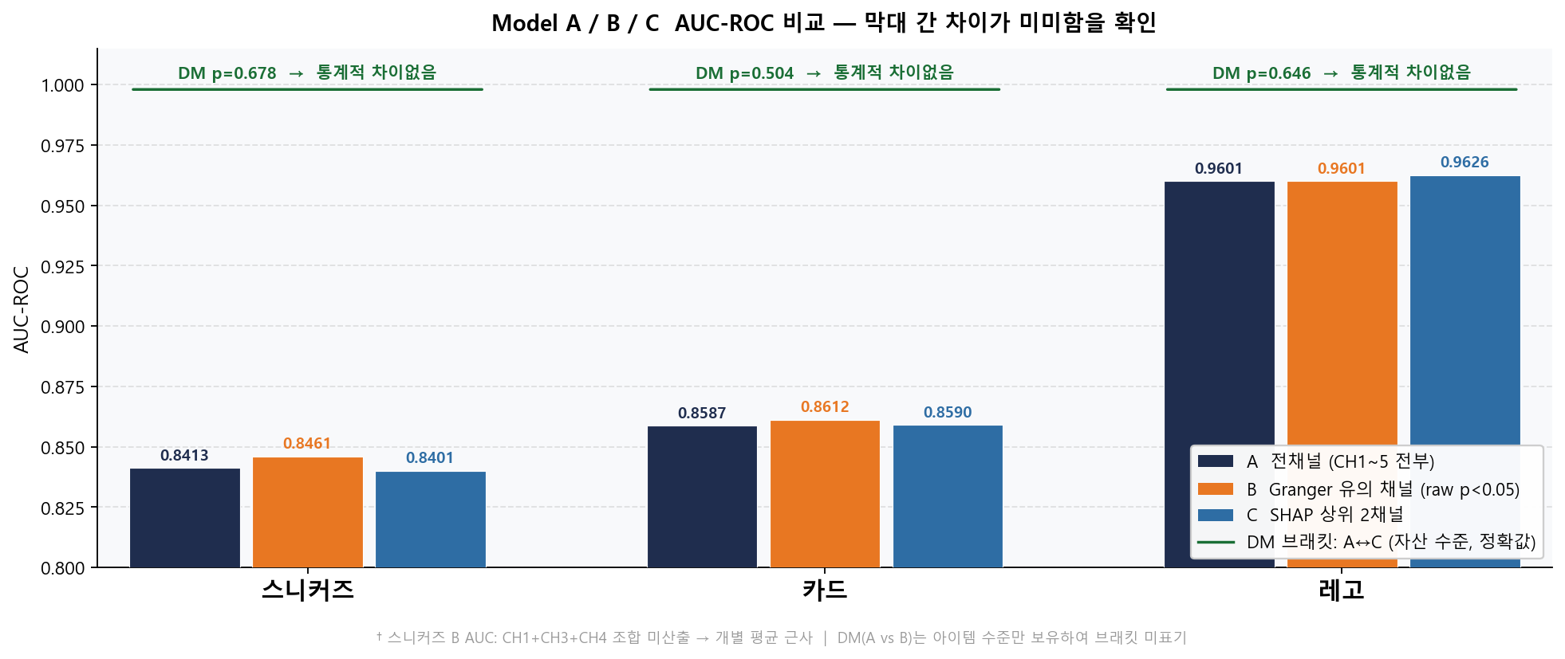
RQ3: 선별 채널 모델이 전채널 모델과 동등한가? — DM 검정
Diebold-Mariano 검정으로 'Model A(전채널) = Model C(SHAP 선별 2채널)' 가설을 통계적으로 검증
왜 DM 검정이 필요한가?
문제: AUC 숫자 비교만으론 부족
A AUC = 0.841, C AUC = 0.840 → 차이가 우연인지 실제 차이인지 숫자만으로는 알 수 없음
DM 검정이 하는 일
두 모델이 매달 낸 예측의 오차를
시계열로 나란히 놓고, 그 차이가
우연인지 실제 차이인지 검정
단일 평균값이 아니라
매달의 예측 오차를 시계열로 통째 비교해
그 차이가 우연 범위 안인지 검정
왜 이게 중요한가?
자산 | Model A AUC | Model C AUC | 선별 채널 | DM 통계량 | p값 | 판정
스니커즈 | 0.8413 | 0.8401 | CH1+CH5 | -0.417 | 0.678 | H₀ 기각 실패 → 동등
카드 | 0.8587 | 0.8590 | CH4+CH1 | -0.670 | 0.504 | H₀ 기각 실패 → 동등
레고 | 0.9601 | 0.9626 | CH5+CH4 | +0.460 | 0.646 | H₀ 기각 실패 → 동등
16p의 결론 — "채널 수를 줄여도 예측 성능이 실질적으로 유지됨을 확인 " → DM 검정으로 그 근거를 통계적으로 확보 (parsimony)
결론 RQ3 | DM 검정을 통해 3자산 모두 통계적으로 모델이 동등함을 확인 → 간결성(Parsimony) 확인
결론 RQ3 | 3자산 모두 DM p > 0.50 → H₀ 기각 실패 → SHAP 상위 2채널(Model C)로도 전채널(A)과 통계적으로 동등한 예측 성능 달성 → 간결성(Parsimony) 확인
15 / 19

Slide 20
목차
연구 배경과 질문
05 충격반응함수 (IRF) 분석과 연구 제한점

Slide 21
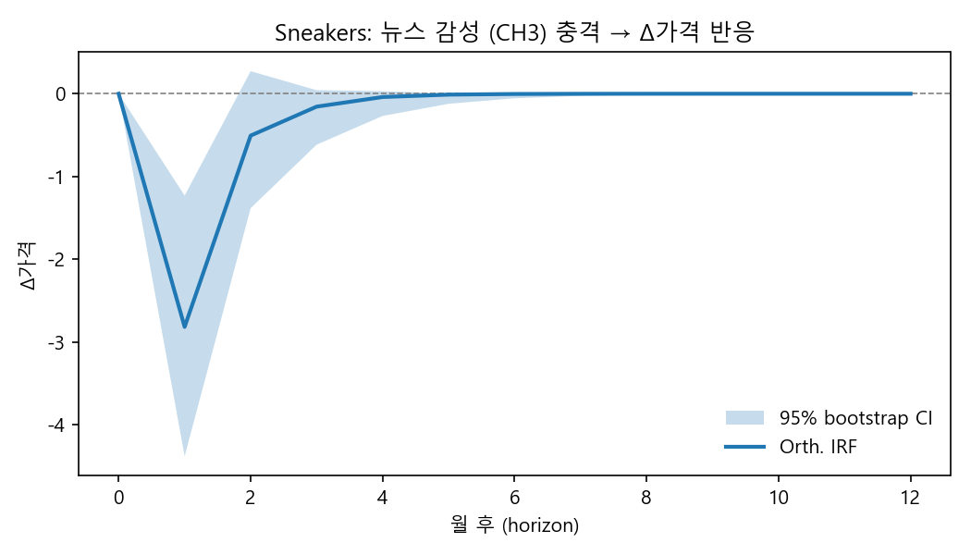
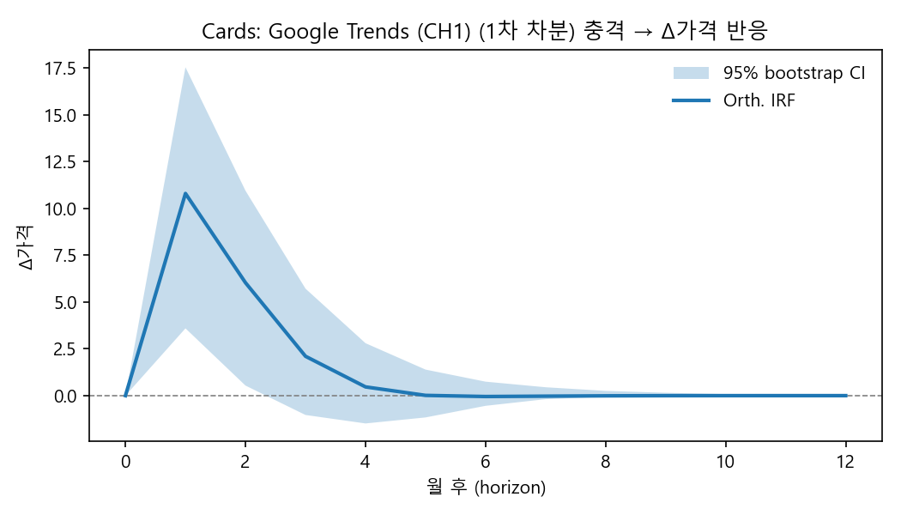
추가 강건성 검증: 충격반응함수 (IRF) 분석
Granger 검정이 '유의한지 여부'만 알려주는 한계를 보완 — 채널 충격의 방향·크기·지속 기간까지 추적
왜 IRF를 추가했나?
분석 대상 및 설정
경제적 해석 기준
Granger 검정의 한계: '선행한다 / 아니다'만 판단 -> 효과의 방향·크기·지속 기간 불명 IRF(충격반응함수)로 보완: 채널 값이 갑자기 1sigma 증가 시 -> 가격이 이후 6개월 어떻게 반응? -> 방향(위/아래), 크기, 소멸 시점 파악
대상: 가장 높은 유의성을 나타내는 것 ① 스니커즈 <- CH3 뉴스감성 ② 카드 <- CH1 Google Trends 설정: 반응 기간: 6개월 추적 95% 신뢰구간: 부트스트랩 1,000회 반복 해석: 0 포함 안 되면 유의
CH3 뉴스감성 -> 스니커즈 가격: 부정 뉴스 충격 -> 가격 하락? (소비자 심리 위축 -> 수요 감소) CH1 Google Trends -> 카드 가격: 검색량 급증 충격 -> 가격 상승? (관심 증가 -> 수요 증가 선행)
주. 스니커즈 <- CH3 뉴스감성 충격반응. 래그 1-2에서 음의 반응 확인, 래그 4에서 소멸. 부정 뉴스 -> 단기 가격 하락 선행을 IRF로 재확인.
주. 카드 <- CH1 Google Trends 충격반응. 래그 1에서 양의 반응, 래그 3에서 감쇠. 검색량 증가 -> 카드 가격 상승 선행을 IRF로 재확인.
16 / 19

Slide 22
연구 제한점
방법론적 한계 및 데이터 품질 이슈 — 논문 §5.3에 전부 명시하여 과도한 일반화 방지
# | 제한점 | 구체적 내용 | 심각도 | 대응
L1 | 소표본 문제 | 자산별 N=48개월 — 복잡한 VAR 구조 검정하기엔 관측치 부족. 검정력(power) 낮을 수 있음. | 높음 | 원본 p + BH 보정 p 병기. 검정력 명시.
L2 | 스니커즈 CH1 약한 정상성 | 1차 차분 후에도 ADF p=0.120 — 경계적 비정상 상태. Granger 결과 해석 시 주의 필요. | 중간 | 해당 결과 해석 시 주의 문구 명시.
L3 | CH3 도메인 특화도 한계 | GDELT tone은 기사 전반 자동 추출. FinBERT(금융 특화) 대비 도메인 정밀도 낮음. | 중간 | CH3 민감도 분석 진행. 논문 §5.3 명시.
L4 | CH4 키워드 편향 | 'resell+review' 키워드 필터 -> 일반 hype 콘텐츠 과소 계상 가능성. | 중간 | 전 아이템 동일 키워드 프로토콜 적용.
L5 | 레고 GT 0주 비율 높음 | Porsche 21/48, Bugatti 25/48 구간에서 Google Trends 값 = 0. | 중간 | 0비율 테이블 제시. 해당 아이템 강한 결론 배제.
L6 | 단일 플랫폼 편향 | YouTube만 수집. TikTok·Reddit·Twitter/X 제외 -> CH4·CH5 대표성 한계. | 낮음 | 향후 연구 기회로 명시.
L7 | z-score 데이터 누출 | 전체 패널로 StandardScaler 피팅 후 TimeSeriesSplit 적용 — 엄밀한 fold별 fit 아님. | 낮음 | N=48 특성상 실질 영향 미미. §5.3 명시.
17 / 19

Slide 23
목차
연구 배경과 질문
06 결론과 시사점

Slide 24
결론: 연구 문제별 답변
Granger 인과 검정 -> Jaccard 채널 비교 -> XGBoost + DM 검정 — 세 단계 분석의 핵심 결과
RQ | 연구 문제 (요약) | 실증 결과 | 핵심 근거
RQ1 | 미디어 채널이 리셀 가격을 선행하는가? | 스니커즈 <- CH3 뉴스감성 (F=13.4, p=0.001, BH p=0.011) 카드 <- CH1 Google Trends (F=8.4, p=0.006, BH p=0.044) -> 미디어 채널이 리셀 가격을 부분적으로 선행함 | Granger 인과 검정 BH FDR 보정 (q=0.05, m=15)
RQ2 | 선행 채널 구성이 자산마다 다른가? | 스니커즈: CH1·CH3·CH4 유의 카드: CH1만 유의 레고: 유의 채널 없음 -> 자산마다 선행 채널 구성이 다름 | RQ1 Granger 결과의 유의 채널 집합 비교
RQ3 | 선별 채널 모델이 전채널 모델과 동등한가? | 스니커즈: DM p=0.678 카드: DM p=0.504 레고: DM p=0.646 -> 2채널만으로도 5채널 동등 성능 | Diebold-Mariano 검정 AUC-ROC 비교
18 / 19

Slide 25
학술적 기여 및 실무적 시사점
세 연구 흐름의 교점을 최초로 분석 — 리셀 시장 미디어 모니터링 전략의 이론적 근거 제공
기여 유형 | 내용
새로운 연구 도메인 | 리셀 시장(스니커즈·카드·레고)에 다채널 Granger 인과 분석을 적용. 기존 연구는 전통 금융 자산이나 단일 리셀 자산에 국한되어 있었음.
다자산 채널 비교 | 단일 채널이 모든 자산을 선행하지 않음을 실증. 스니커즈는 뉴스감성(CH3)이, 카드는 검색량(CH1)이 핵심 — 자산 특이적 채널 존재 확인.
방법론 삼각 검증 | Granger 인과(시간적 선행성) + SHAP(모델 내 채널 기여도) + DM 검정(예측 비교) 세 방법을 결합하여 단일 방법의 한계를 상호 보완.
실무적 시사점 | 스니커즈 투자자: 뉴스 논조(CH3) 모니터링 우선 카드 투자자: Google 검색 트렌드(CH1) 추적 레고: 현재 유효한 미디어 선행 지표 없음 -> 가격 자체 모멘텀에 의존.
향후 연구 방향 | TikTok·Reddit 등 플랫폼 확장 | 월별 -> 주별 데이터로 고빈도 분석 | 경매·한정판 드롭 이벤트 효과 통제 | 장기 패널(4년 이상) 구축.
19 / 19

Slide 26
참고 문헌 References
draft.tex 실제 인용 43건 · Granger 인과 / XGBoost+SHAP / DM 검정 / 대안자산 / 미디어·감성 / 디지털 흔적
계량경제 · 통계
머신러닝 · NLP (CONT.)
미디어 · 감성 → 자산 (CONT.)
[1] Granger (1969) · Econometrica 37(3)
[2] Dickey & Fuller (1979) · JASA 74
[3] Schwarz (1978) · Ann. Stat. 6(2)
[4] Diebold & Mariano (1995) · JBES 13(3)
[5] Benjamini & Hochberg (1995) · JRSS-B 57(1)
[6] West (1996) · Econometrica 64(5)
[7] Hansen (2005) · JBES 23(4)
[8] Hansen et al. (2011) · Econometrica 79(2)
[9] Holtz-Eakin et al. (1988) · Econometrica 56(6)
[10] Dumitrescu & Hurlin (2012) · Econ. Modelling 29(4)
[11] Welch & Goyal (2008) · RFS 21(4)
[16] Gu et al. (2020) · RFS 33(5)
[17] Akiba et al. (2019) · KDD 2019
[30] García (2013) · JF 68(3)
[31] Kearney & Liu (2014) · IRFA 33
[32] Heston & Sinha (2017) · FAJ 73(3)
[33] Bollen et al. (2011) · J. Comput. Sci. 2(1)
[34] Sprenger et al. (2014) · EFM 20(5)
대안 자산 · 수집품 시장
[18] Burton & Jacobsen (1999) · JEP 13(4)
[19] Mei & Moses (2002) · AER 92(5)
[20] Renneboog & Spaenjers (2013) · Mgmt. Sci. 59(1)
[21] Dimson et al. (2015) · JFE 118(2)
[22] Dobrynskaya & Kishilova (2022) · RIBF 59
[23] Raditya et al. (2021) · Procedia CS 179
검색 · 디지털 흔적
[35] Da et al. (2011) · JF 66(5)
[36] Preis et al. (2013) · Sci. Rep. 3
[37] Joseph et al. (2011) · IJF 27(4)
[38] Vlastakis & Markellos (2012) · JBF 36(6)
[39] Vozlyublennaia (2014) · JBF 41
[40] Bordino et al. (2012) · PLoS ONE 7(7)
[41] Moat et al. (2013) · Sci. Rep. 3
[42] Curme et al. (2014) · PNAS 111(32)
미디어 · 감성 → 자산
머신러닝 · NLP
[24] Tetlock (2007) · JF 62(3)
[25] Tetlock et al. (2008) · JF 63(3)
[26] Antweiler & Frank (2004) · JF 59(3)
[27] Engelberg & Parsons (2011) · JF 66(1)
[28] Loughran & McDonald (2011) · JF 66(1)
[29] Loughran & McDonald (2016) · JAR 54(4)
[12] Chen & Guestrin (2016) · KDD 2016
[13] Lundberg & Lee (2017) · NeurIPS 30
[14] Araci (2019) FinBERT · arXiv:1908.10063
[15] Devlin et al. (2019) · NAACL-HLT 2019
데이터
[43] Leetaru & Schrodt (2013) GDELT · ISA Annual Conv.
[44] StockX (2025) · Sneaker resale marketplace data, stockx.com
[45] PriceCharting (2025) · Trading card price guide, pricecharting.com
[46] BrickRanker (2025) · LEGO secondary-market index, brickranker.com
[47] Google Trends API (pytrends) · trends.google.com
[48] YouTube Data API v3 · developers.google.com/youtube
48 references · 리셀 시장 미디어 선행 지표 연구 · draft.tex 인용 + 데이터 출처 기준

